Slide 1
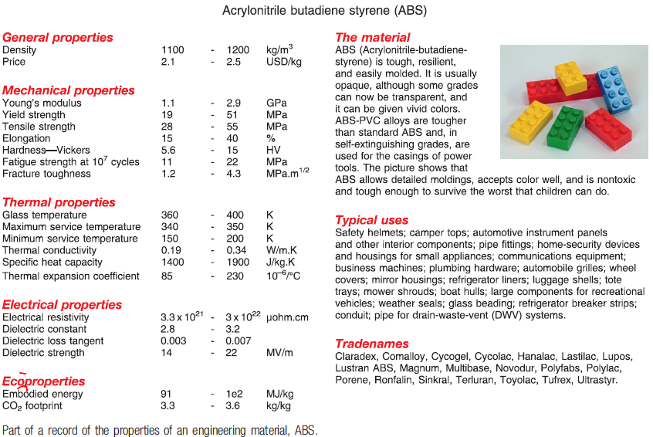
Capítulo 3 Materiais de Engenharia e suas Propriedades
SUMÁRIO
3.1. | Introdução e Sinopse.................................................................................. | 28
3.2. | As famílias de Materiais de Engenharia....................................................... | 28
3.3. | Informações de Materiais para Projeto ....................................................... | 31
3.4. | Propriedade de materiais e suas unidades.................................................. Propriedades Gerais.............................................................................. Propriedades Mecânicas........................................................................ Propriedades Térmicas........................................................................... Propriedades Elétricas............................................................................ Propriedades Óticas............................................................................... Propriedades Ecológicas........................................................................ | 33 34 34 41 45 48 48
3.5. | Resumo e Conclusões.................................................................................. | 48
3.6 | Leitura Complementar................................................................................... | 49

Slide 2
Seleção de Materiais
A procura por um determinado material não se faz necessária, todavia, por um certo perfil de propriedades, ou seja, aquelas melhor atenderão as necessidades do projeto

Slide 3
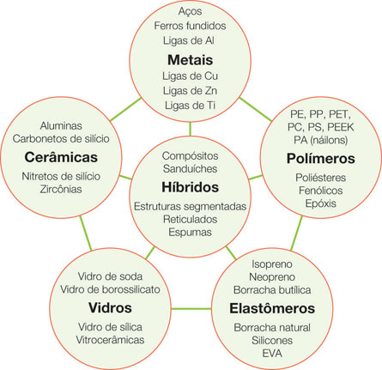
Famílias de Materiais de Engenharia
Os membros de uma família de materiais apresentam certas características em comum: semelhantes propriedades, rotas de processamento, e, geralmente, semelhantes aplicações
Figura 3.1

Slide 4
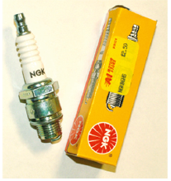

Cerâmicas
Rígidas – Elevado E
Duras
Resistentes a abrasão
Boa resistência a elevadas temp.
Boa resistência a corrosão
Frágeis
Vidros
Duros
Resistente a corrosão
Isolantes elétricos
Transparentes
Frágeis – baixo K_{IC}

Slide 5
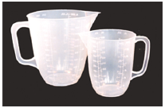
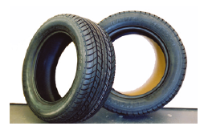
Polímeros
Leve – baixa ρ
Fácil de conformar
Elevada resistência por unidade de peso(σ/ρ)
Rigidez muito baixa – baixo E (50X menor que os metais)
Propriedades bastante sensíveis a temperatura
Elastômeros
Baixa rigidez – baixo E (500 – 5000X menores que os metais)
Capacidade de manutenção para forma após serem esticados
Relativamente forte e tenaz

Slide 6
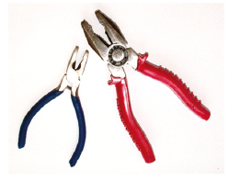
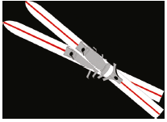
Metais
Tenacidade – Elevado K_{IC}
Rigidez – Elevado E
Dúctil
Ampla faixa de resistência dependendo da composição e processamento
Condutividade térmica e elétrica elevadas
Reativo – Baixa resistência a corrosão
Híbridos
Caros
Difíceis para formar e juntar
Propriedades dependentes da combinação de materiais

Slide 7
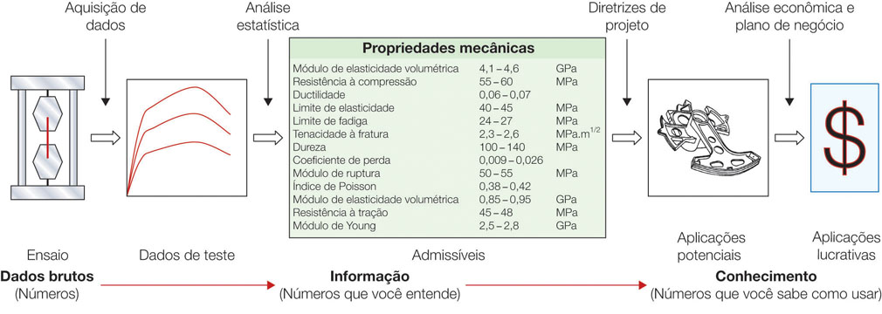
Que tipo de informação dos materiais são
necessários para o projeto
Figura 3.2
Nós estamos interessados nos dados da tabela central; dados estruturados para projetar carga e informação de acordo habilidade dos materiais serem formados, juntados e acabados.

Slide 8
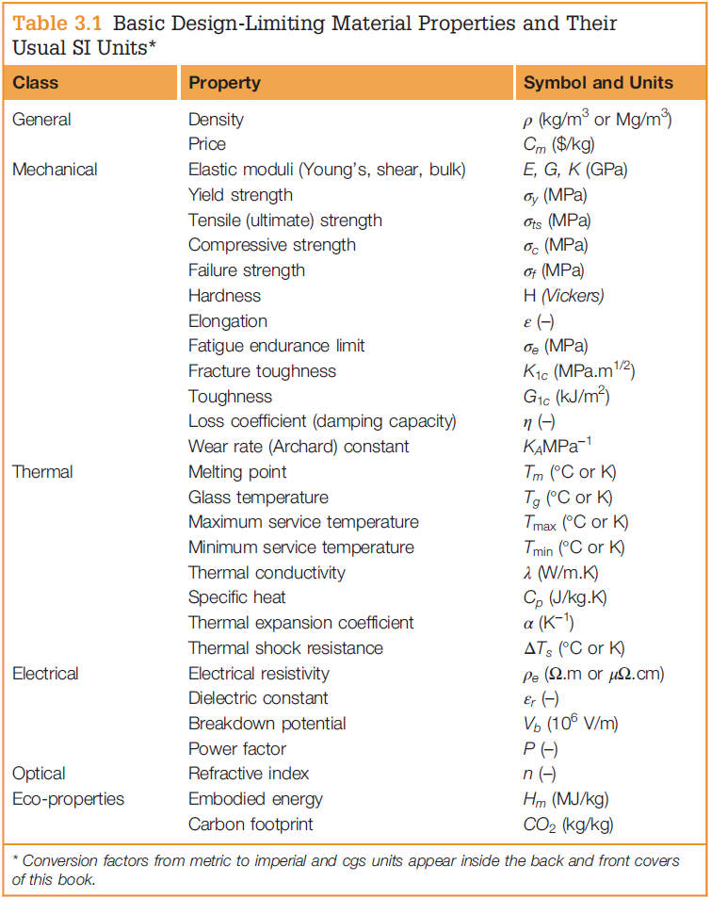
Propriedades dos Materiais e suas Unidades
Cada material pode ser pensado como tendo um conjunto de atributos ou propriedades
A combinação que caracteriza uma determinado material é o seu perfil de propriedades.
Figura 3.3

Slide 9
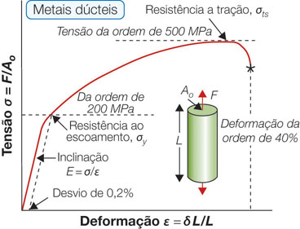
Propriedades Mecânicas
A curva tensão-deformação de um metal, é apresenta o módulo de elasticidade, E, a tensão de escoamento 0.2%, σ_{y}, e a tensão máxima admissível, σ_{ts.}
A deformação no ponto de falha indica a ductilidade do material
Figura 3.4

Slide 10
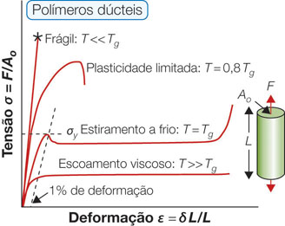
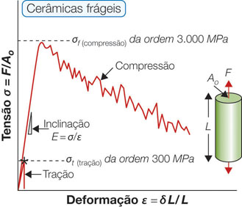
Ag e Cu, prata e Ge,
Au e Si, e Pd e Si
Figura 3.5
A resistência a compressão de um cerâmico é 10-15 vezes maior que o limite de resistência à tração
A resposta a tensão de um polímero variando com a temperatura – Aqui a resposta é mostrada com relação a temperatura de transição vítrea, T_{g.}

Slide 11
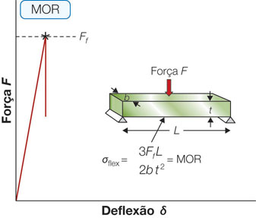
Figura 3.6
O módulo de ruptura (MOR) é a tensão superficial no ponto de falha por flexão – É igual ou ligeiramente maior que a tensão de ruptura sob tensão.

Slide 12
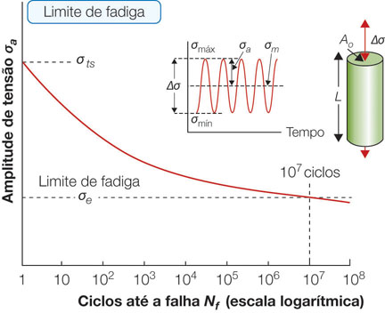
Figura 3.7
Para muitos materiais há um limite de fatiga ou limite de fadiga, σ_{e}, apresentado no gráfico tensão x número de ciclos apresentado como σ_{a} – N_{f}; É a amplitude da tensão abaixo da qual a fratura não ocorre, ou somente ocorrerá após um grande número de ciclos (N_{f} >10⁷)

Slide 13
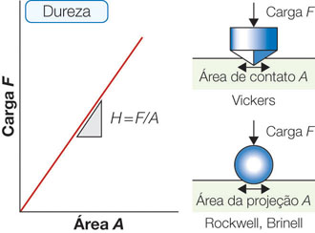
Dureza é medida como a carga F, dividida pela área projetada de contato, A, quando o penetrador na forma de diamante contra a superfície.
Figura 3.8

Slide 14
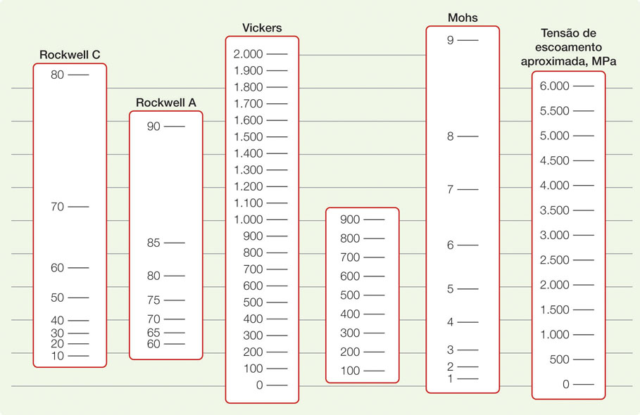
Escalas de dureza comumente utilizadas relacionadas entre si ao limite de proporcionalidade.
Figura 3.9

Slide 15
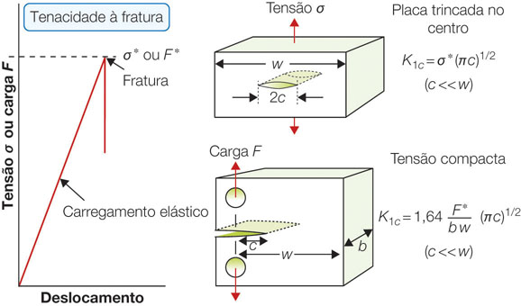
Figura 3.10
A tenacidade a fratura, K_{IC}, medida da resistência a propagação de trincas; o corpo de prova contém uma trinca de comprimento 2c e falha na tensão 2c a tensão σ*; a tenacidade a fratura é então K_{IC} = Yσ*(πc)^{1/2}

Slide 16
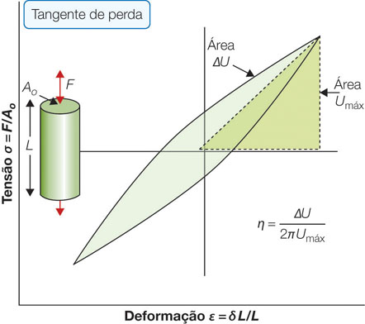
Figura 3.11
A tangente de perda η mede a fração de energia dissipada num ciclo tensão deformação

Slide 17
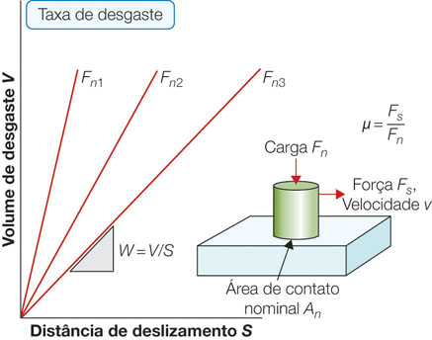
Figura 3.12
Desgaste é a perda de material das superfícies quando elas deslizam. A resistência ao desgaste é medido pela constante de desgaste de Archard, K_{A}

Slide 18
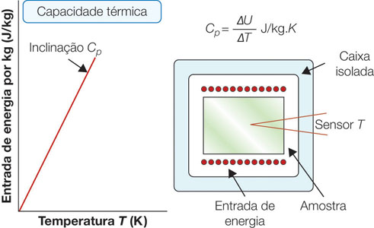
Propriedades Térmicas
Figura 3.13
A capacidade térmica é a energia necessária para aumentar a temperatura da massa de 1 kg de 1ºC.

Slide 19
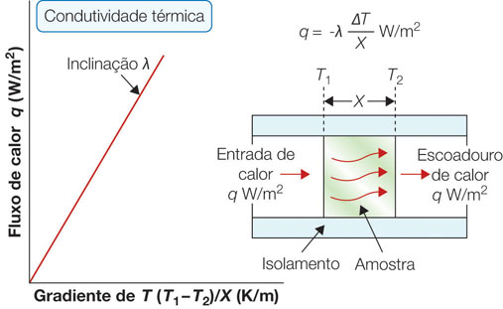
Figure 3.14
A condutividade térmica λ [W.m⁻¹.K⁻¹] é a habilidade de um material conduzir calor definida em função do fluxo de calor, q em [W.m⁻²], e do gradiente térmico, dT/dx [ºC.m⁻¹].

Slide 20
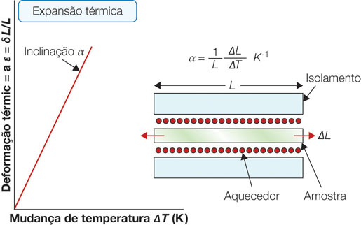
Figura 3.15
O coeficiente de expansão térmico linear α mede a variação do comprimento , por unidade de comprimento, quando a amostra é submetida a uma variação de temperatura.

Slide 21
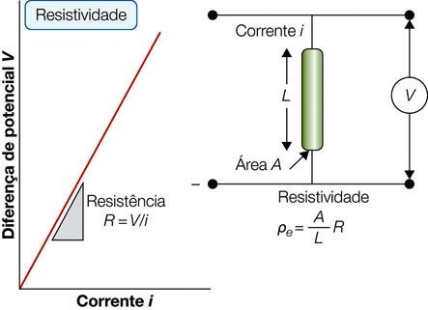
Propriedades Elétricas
Figura 3.16
Resistividade elétrica, ρ_{e}, é medida como gradiente potencial, V/L, dividida pela densidade de corrente, i/A; está relacionada com a resistência , R, pela equação ρ_{e} = AR/L

Slide 22
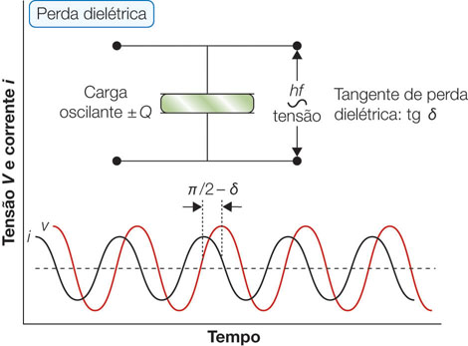
Constante Dielétrica
Fator de Perda L
Figura 3.17
Fator de Potência
Perda Dielétrica
Figura 3.18

